Slide 1



Прочтите чистоговорку:
Ро-ро-ро – на полу стоит ведро.
Ор-ор-ор – подмели мы двор.
Арь-арь-арь – на стене висит фонарь.
Прочтите слоги на одном выдохе:
на-ня-ла-ля
са-ся-за-зя
ба – бя – да – дя

Slide 2
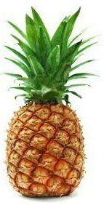
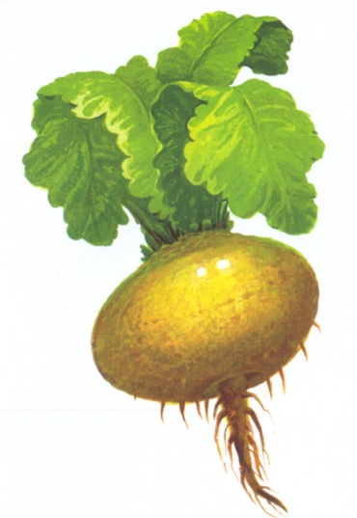
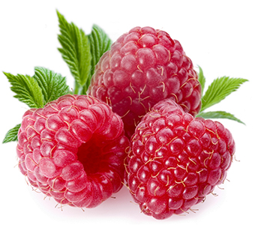
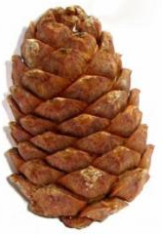
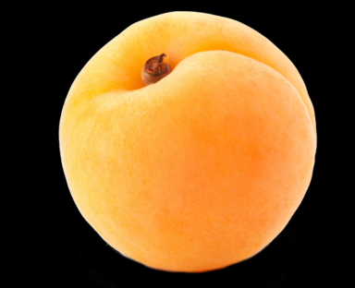
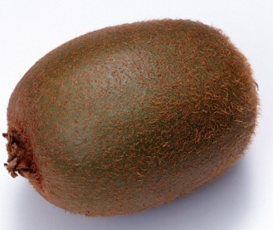
МАРШАК

Slide 3
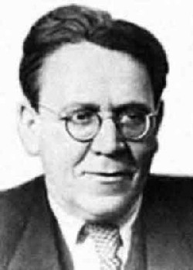
Самуил
Яковлевич
Маршак
русский советский поэт,
переводчик, драматург,
литературный критик, редактор
Родился 22 октября (3 ноября н.с.) 1887г.
в городе Воронеже в семье заводского техника,
талантливого изобретателя.

Slide 4
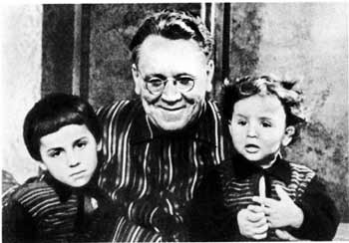
Самуил Яковлевич известен в России
всем большим дядям с усами
и маленьким девочкам с куклами.

Slide 5





Познакомимся с выставкой
детских книг С.Я. Маршака

Slide 6






Slide 7






Slide 8

Что за чудо – длинный дом!
Пассажиров много в нем.
Носит обувь из резины
И питается бензином
АВТОБУС

Slide 9

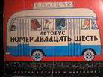

Slide 10
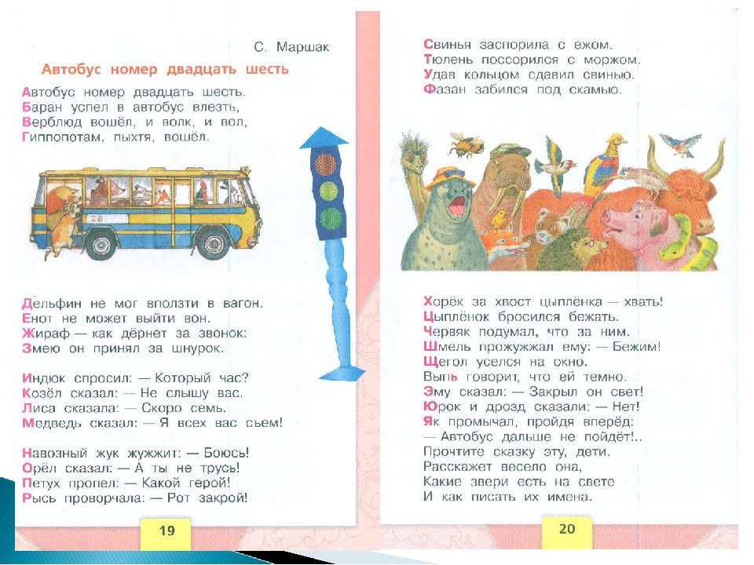

Slide 11
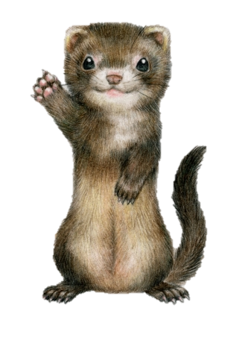
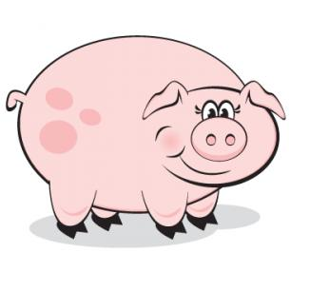
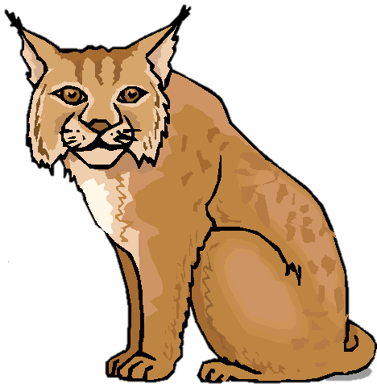
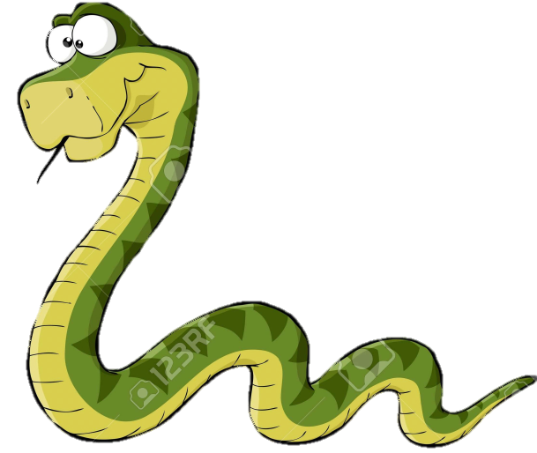
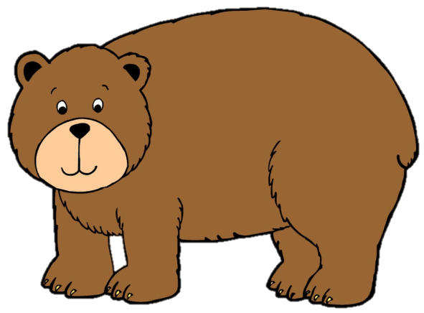

Задание 1
Назовите тех животных, которые вели себя неправильно?

Slide 12

Задание 2
Выберите животных, которые начинаются на «Ж, З, Д, Р, Г».

Slide 13

Задание 3
Прочитайте третье четверостишье по ролям со своим соседом.
1 ученик – за автора,
2 ученик – за животных.

Slide 14
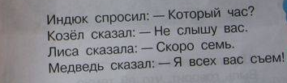
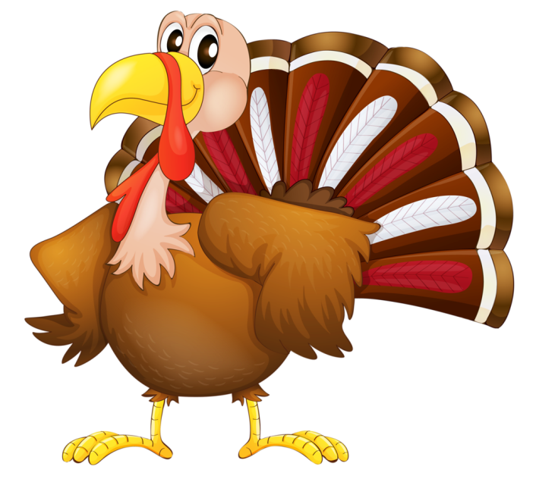
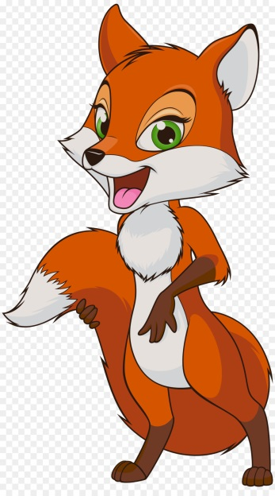

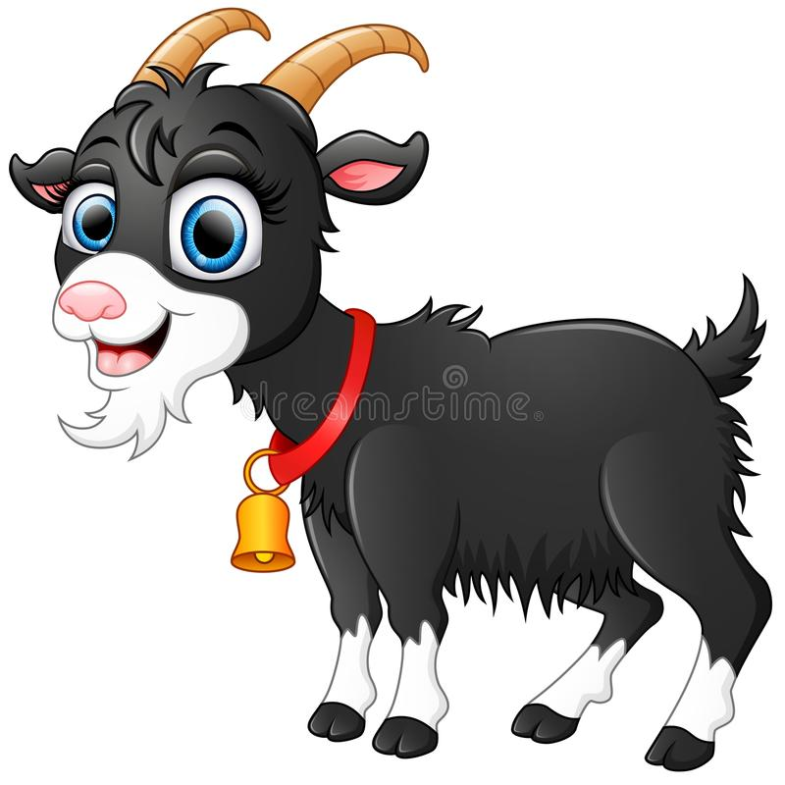

Slide 15

Спасибо за урок !
Молодцы!

